Slide 1
Ancient Chinese
陕西师大古代汉语教研室

Slide 2
齐桓公伐楚 《左传·僖公四年》

Slide 3
背景知识1
僖公元年：秋，楚人伐郑，郑即齐故也。盟于荦，谋救郑也。
僖公二年：冬，楚人伐郑，
僖公三年：秋，会于阳谷，谋伐楚也。……（冬）齐侯与蔡姬乘舟于囿，荡公。公惧，变色。禁之，不可。公怒，归之，未绝之也。蔡人嫁之。

Slide 4
背景知识2
《韩非子·外储说左上》：“蔡女为桓公妻，桓公与之乘舟，夫人荡舟，桓公大惧，禁之不止，怒而出之。乃且复召之，因复更嫁之。桓公大怒，将伐蔡。仲父谏曰：‘夫以寝席之戏，不足以伐人之国，功业不可冀也，请无以此为稽也。’桓公不听。仲父曰：‘必不得已，楚之为菁茅不贡于天子三年矣，君不如举兵为天子伐楚。楚服，因还袭蔡，曰：“余为天子伐楚，而蔡不以兵听从。”’因遂灭之。此义于名而利于实，故必有为天子诛之名，而有报仇之实。’”

Slide 5
题
解
齐桓公(?—公元前643)，春秋时期齐国的第十五位君主，侯爵，姓姜，名小白，齐釐公子，齐襄公弟，公元前685年-前643年在位，齐桓公是春秋五霸之首，曾九合诸侯。桓公时期，北方的狄族相当强大，曾于鲁闵公元年打败邢国，于鲁闵公二年灭掉卫国。南方的楚国其时也迅速壮大起来，并企图扩大势力向北方发展。当时中原诸侯国面临着南北夹击的威胁，《公羊传》形容当时的形势是“南夷与北狄交，中国不绝若线”。齐桓公即位后，在管仲的辅佐下国力强盛，先后率领诸侯军打败狄族，帮助邢国迁都，使卫国重新得以封立。鲁僖公元年、二年、三年，雄心勃勃的楚成王连续三年向北侵犯地处中原腹部的郑国，在这种形势下，齐桓公联合中原诸侯发动了本年的伐楚战争。战争最终虽然没有打起来，但遏制了楚国北进的势头，对于保卫周王室和中原诸侯国意义重大，是齐桓公霸业最辉煌的一页，前人评价很高。文章记载了齐、楚以武力为后盾的外交斗争，充分表现了双方高超的谈判艺术和辞令技巧，尤其是楚国使者的应对，不卑不亢，刚柔相济，屈伸有度，绵里藏针，出色表达了楚国愿意和谈但绝不怕交战的立场，是《左传》外交辞令的代表作之一。

Slide 6
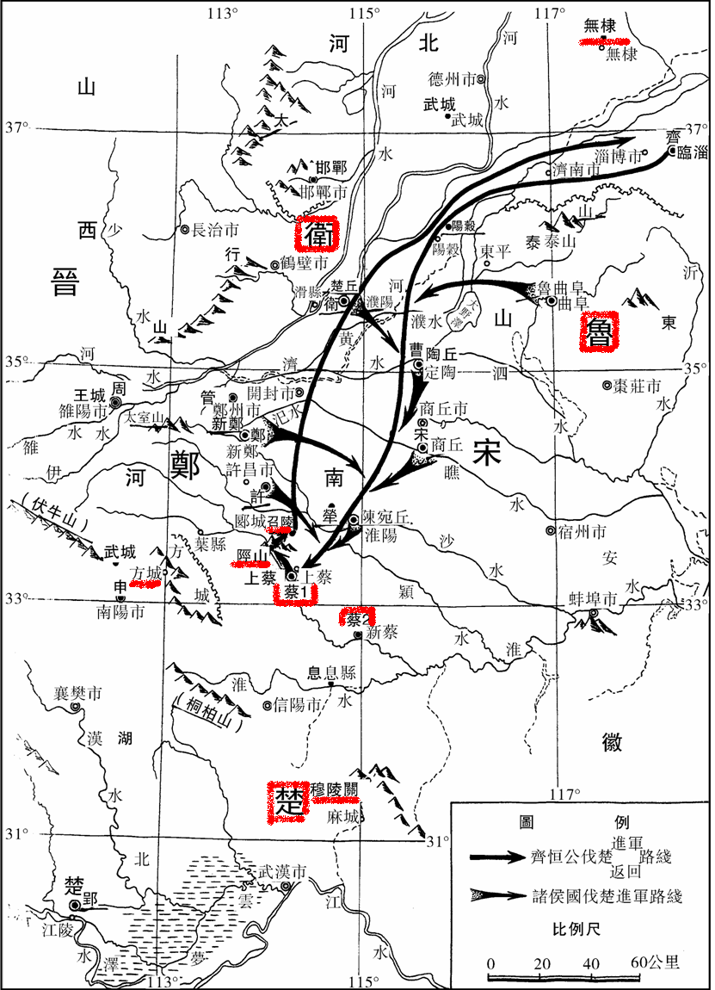
《齐桓公伐楚》作战示意图

Slide 7
第一部分：主要写齐、楚之间首次外交接触。
※师：《说文》：“二千五百人为师”。引申为军队。
※寡人：古代国君的谦称。不穀、孤等均意为缺乏德能之人。
※风马牛不相及：孔颖达：马牛牝牡相诱不相及。（牝pìn：牲畜雌性称牝。如牝鸡司晨）此言两地相距之远，无争杀的必要：连相互吸引的牛马都没来往。
※虞：意料。 涉： ，涉足。

Slide 8
※管仲：名夷吾，桓公时为齐相，极有治国方略，声望很高。后人借他之名编《管子》一书行世。
※召shào康公：即召公。名奭shì，文王庶子，封于召（陕西岐山县），周成王时官太保。“康”是其谥号，有时也称召伯，意为诸侯之长。
※大（太）公：即姜太公，名尚，字子牙。文王时为相，武王尊之为师尚父，为周定天下出了大力，封于营丘。
※九伯：九州之长。古时划分中国为九州。
※实：语气副词。与下文“君其问诸水滨”的“其”字均表示命令或请求，是一种勿庸置疑的语气，相当于说“尽管”。

Slide 9
※夹： ，大人腋小孩曰夹，会意。引申为左右扶助
※辅：面颊。辅车相依（车：牙床骨），引申为帮助。车履：动词，用脚踩。杜预注：所践履之界。义有引申，指边界，管辖的范围。
※祭： ，手持肉献于神灵，会意字。
※缩：郑玄曰：“束茅立祭前，沃酒其上，酒渗下，若神饮之，故为之缩。”
※征/徵 ：“徵”为“收取”，“征”为远行。又指天子巡狩。征人即远方的游子。“南征 ”即南巡。
※次：古代军队驻一夜曰舍；两夜曰信；三夜以上曰次。即“屯扎”。

Slide 10
第二部分：写齐师伐楚，齐侯面对宁死不屈的楚国，只好与之结盟。耀武扬威以失败告终。（屈完态度强硬，柔中带刚，以气夺人）
※如：到达。
※陈：即摆开阵势。
※岂不穀是为？不榖，义为“不善”。古人谦虚，用以自称。疑问句的宾语前置，是，助词。
※先君之好是继。宾语前置句，“是”为助词，有强调宾语的作用，并非复指代词。宾语是“先君之好”。

Slide 11
※惠:谦敬副词，恩赐，恩惠。赏脸，给面子。
※敝:《说文》:“敝，败衣也。”此为谦词，破败。
※社稷：“社”为土神，“稷”为谷神。古人重视祭祀社稷，各诸侯国都没有社稷坛，后成为国家的象征及代名词。
※辱:谦敬副词。即辱没自己,或降低自己的身份。
※绥:《论语》:“升车必正立执绥。”周生烈曰:“正立执绥，所以为安。”绥，从系（mì），妥声，缰绳也。引申为安抚，词语:绥靖。

Slide 12
作业：
1. 解释下列词语：
虞 与 实 征 徵 陈 阵
2. 结合课文学习下列句式：
①介宾结构做状语
②连动式
③宾语前置

